Slide 2
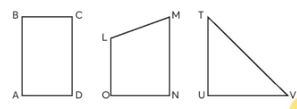
1. Trong các hình sau, đâu là hình chữ nhật?
Đáp án: Hình ABCD
Trở về

Slide 3
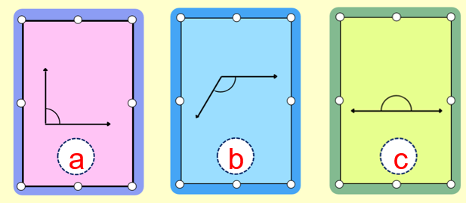
2. Góc nào là góc vuông trong các góc sau đây?
Đáp án: a
Trở về

Slide 4
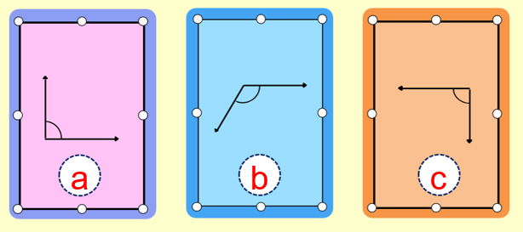
3. Góc nào là góc không vuông trong các góc sau đây?
Đáp án: b
Trở về

Slide 5
Thứ ... ngày ... tháng ... năm

Slide 6
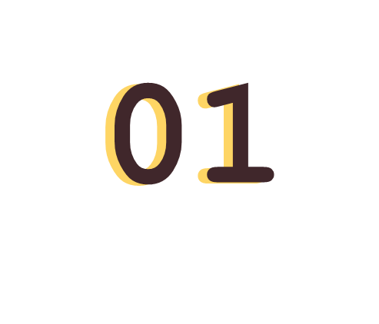

Slide 7
Bài 1
a. Vẽ góc vuông đỉnh A cạnh AB, AC
B
Các bước vẽ
Đặt ê ke vào vở hoặc bảng.
Vẽ theo 2 cạnh góc vuông của ê ke.
Đặt thước đè lên dòng kẻ vừa vẽ và nối kéo dài thêm, rồi điền tên đỉnh, tên cạnh
A
C

Slide 8
Bài 1
b. Vẽ đường tròn tâm I
I
Các bước vẽ
Mở com pa, đặt đầu nhọn com pa làm tâm giữ chặt để com pa không di chuyển.
Quay com pa tạo thành hình tròn và đặt tên tâm I.

Slide 9
2. Tự làm ê ke giấy: Gấp giấy làm đôi rồi lại gấp đôi (như hình vẽ)
a. Dùng ê ke trong bộ đồ dùng để kiểm tra 2 góc vuông của ê ke giấy vừa gấp đã vuông góc chưa.

Slide 10
Ê ke giấy có thể vận dụng khi nào?
Dùng ê kê giấy vào những khi cần đo mà không có ê ke mang theo

Slide 11
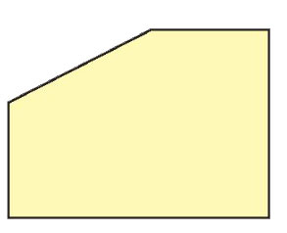
Dùng ê ke vừa làm, em hãy tìm xem trong hình bên có mấy góc vuông?
Trong hình có 3 góc vuông

Slide 12
Liên hệ tìm các vật dụng xung quanh có góc vuôg từ ê ke giấy
Tìm và dùng ê ke giấy kiểm tra các vật dụng có góc vuông xung quanh như bàn, ghế, bảng, cửa , vở, sách....

Slide 13
3. Vẽ hình chữ nhật và hình vuông (theo mẫu)
Các bước vẽ
Dùng bút chì đánh dấu vào vở theo hình mẫu
Vẽ hình theo mẫu, chú ý ghì thước chặt để tránh xê dịch đường vẽ không thẳng...

Slide 14
Nhận xét
Hình có đúng mẫu không?
Đường thẳng có đúng đẹp không?
Các góc có vuông không?

Slide 16
Về nhà
Tìm và kiểm tra ác đồ dùng trong gia đình có các góc vuông

